Slide 1
Basquetbol
Dpto Ed física

Slide 2
Historia
James Naismith, un profesor canadiense de educación física, inventó el baloncesto en 1891 en Massachusetts, Estados Unidos.
FIBA, la Federación Internacional de Baloncesto, es el organismo rector del baloncesto mundial. Fue fundada en 1932.

Slide 3
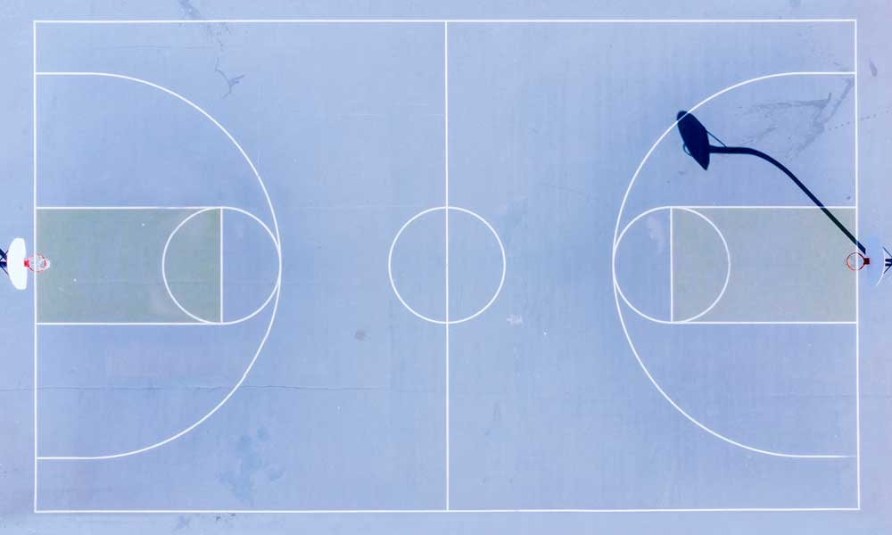
28 mts
3,05 mts altura aro
15 mts
6 mts
12, 50 mts
3,60 mts

Slide 4
Características del basquetbol
5 vs 5 en cancha
12 jugadores por equipo como máximo
Se juegan 4 tiempos de 10 minutos cada uno
Al finalizar el segundo tiempo se realiza un descanso de 15 minutos
Puntos: tiros libres = 1 punto
tiros dentro de la zona= 2 puntos
tiros fuera del área grande= 3 puntos
En caso de empate, se juega un tiempo extra de 5 minutos
Se juega únicamente con manos
Para avanzar con el balón este debe estar botando

Slide 5
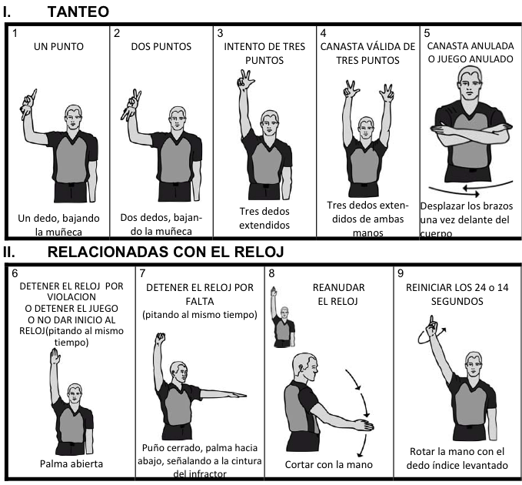
Señales del arbitro

Slide 6
https://www.youtube.com/watch?v=kN1AzvcSJvs
(1776) REGLAS BÁSICAS DE BALONCESTO - YouTube

